Slide 1

Понимание эмоций
ПОКАЗЫВАЯ
ПУТЬ

Slide 2
Ожидания от атлетов
Уважительно относитесь к тому, кто говорит.
Активно участвуйте в занятии.
Задавайте вопросы.
Сведите к минимуму отвлекающие факторы

Slide 3
Ожидания от наставников
Будьте внимательны
Будьте готовы помочь атлетам-участникам, если они об этом попросят
Не говорите за атлетов; помогайте только тогда, когда атлет просит о помощи
Не говорите за атлетов и не предполагайте, что им нужна помощь — сначала спросите их
Будьте энергичны и сохраняйте позитивный настрой
Сведите отвлекающие факторы к минимуму

Slide 4
Ожидания от фасилитаторов
Будьте готовы проводить занятие и старайтесь учитывать потребности всех атлетов.
Помогайте участникам узнать что-то новое о себе и других.
Создавайте возможности для того, чтобы каждый атлет мог добиться успеха и развиваться.
Поддерживайте обсуждение и задавайте вопросы, которые способствуют обучению.
Относитесь к атлетам и наставникам с уважением и заботой.
Создавайте атмосферу взаимного уважения и радости обучения.

Slide 5
Обзор модуля
Урок 1: Самосознание. Мы обсудим, как распознавать свои эмоции.
Урок 2: Саморегуляция. Мы обсудим техники саморегуляции.
Урок 3: Эмпатия к другим. Мы обсудим важность эмпатии и то, как проявлять эмпатию в общении с другими.

Slide 6

Урок 1: Самосознание
В этом уроке вы:
Дадите определение самосознанию.
Узнаете больше о своих эмоциях.
Обсудите, как самосознание укрепляет ваши лидерские качества.
Определите, как вы можете повысить уровень самосознания

Slide 7
Самосознание
Способность распознавать и понимать свои эмоции.

Slide 8
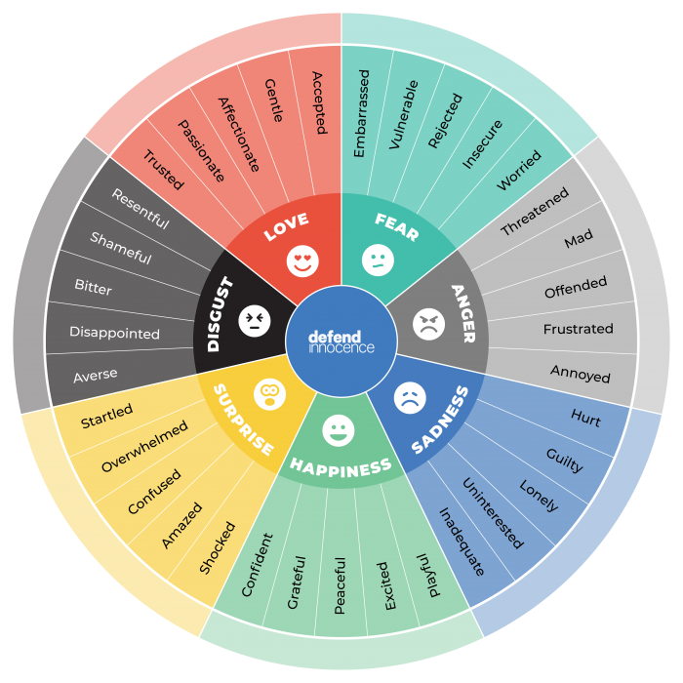
Колесо эмоций
Источник: TeensHealth от Nemours
Notes:
Источник: TeensHealth от Nemours

Slide 9
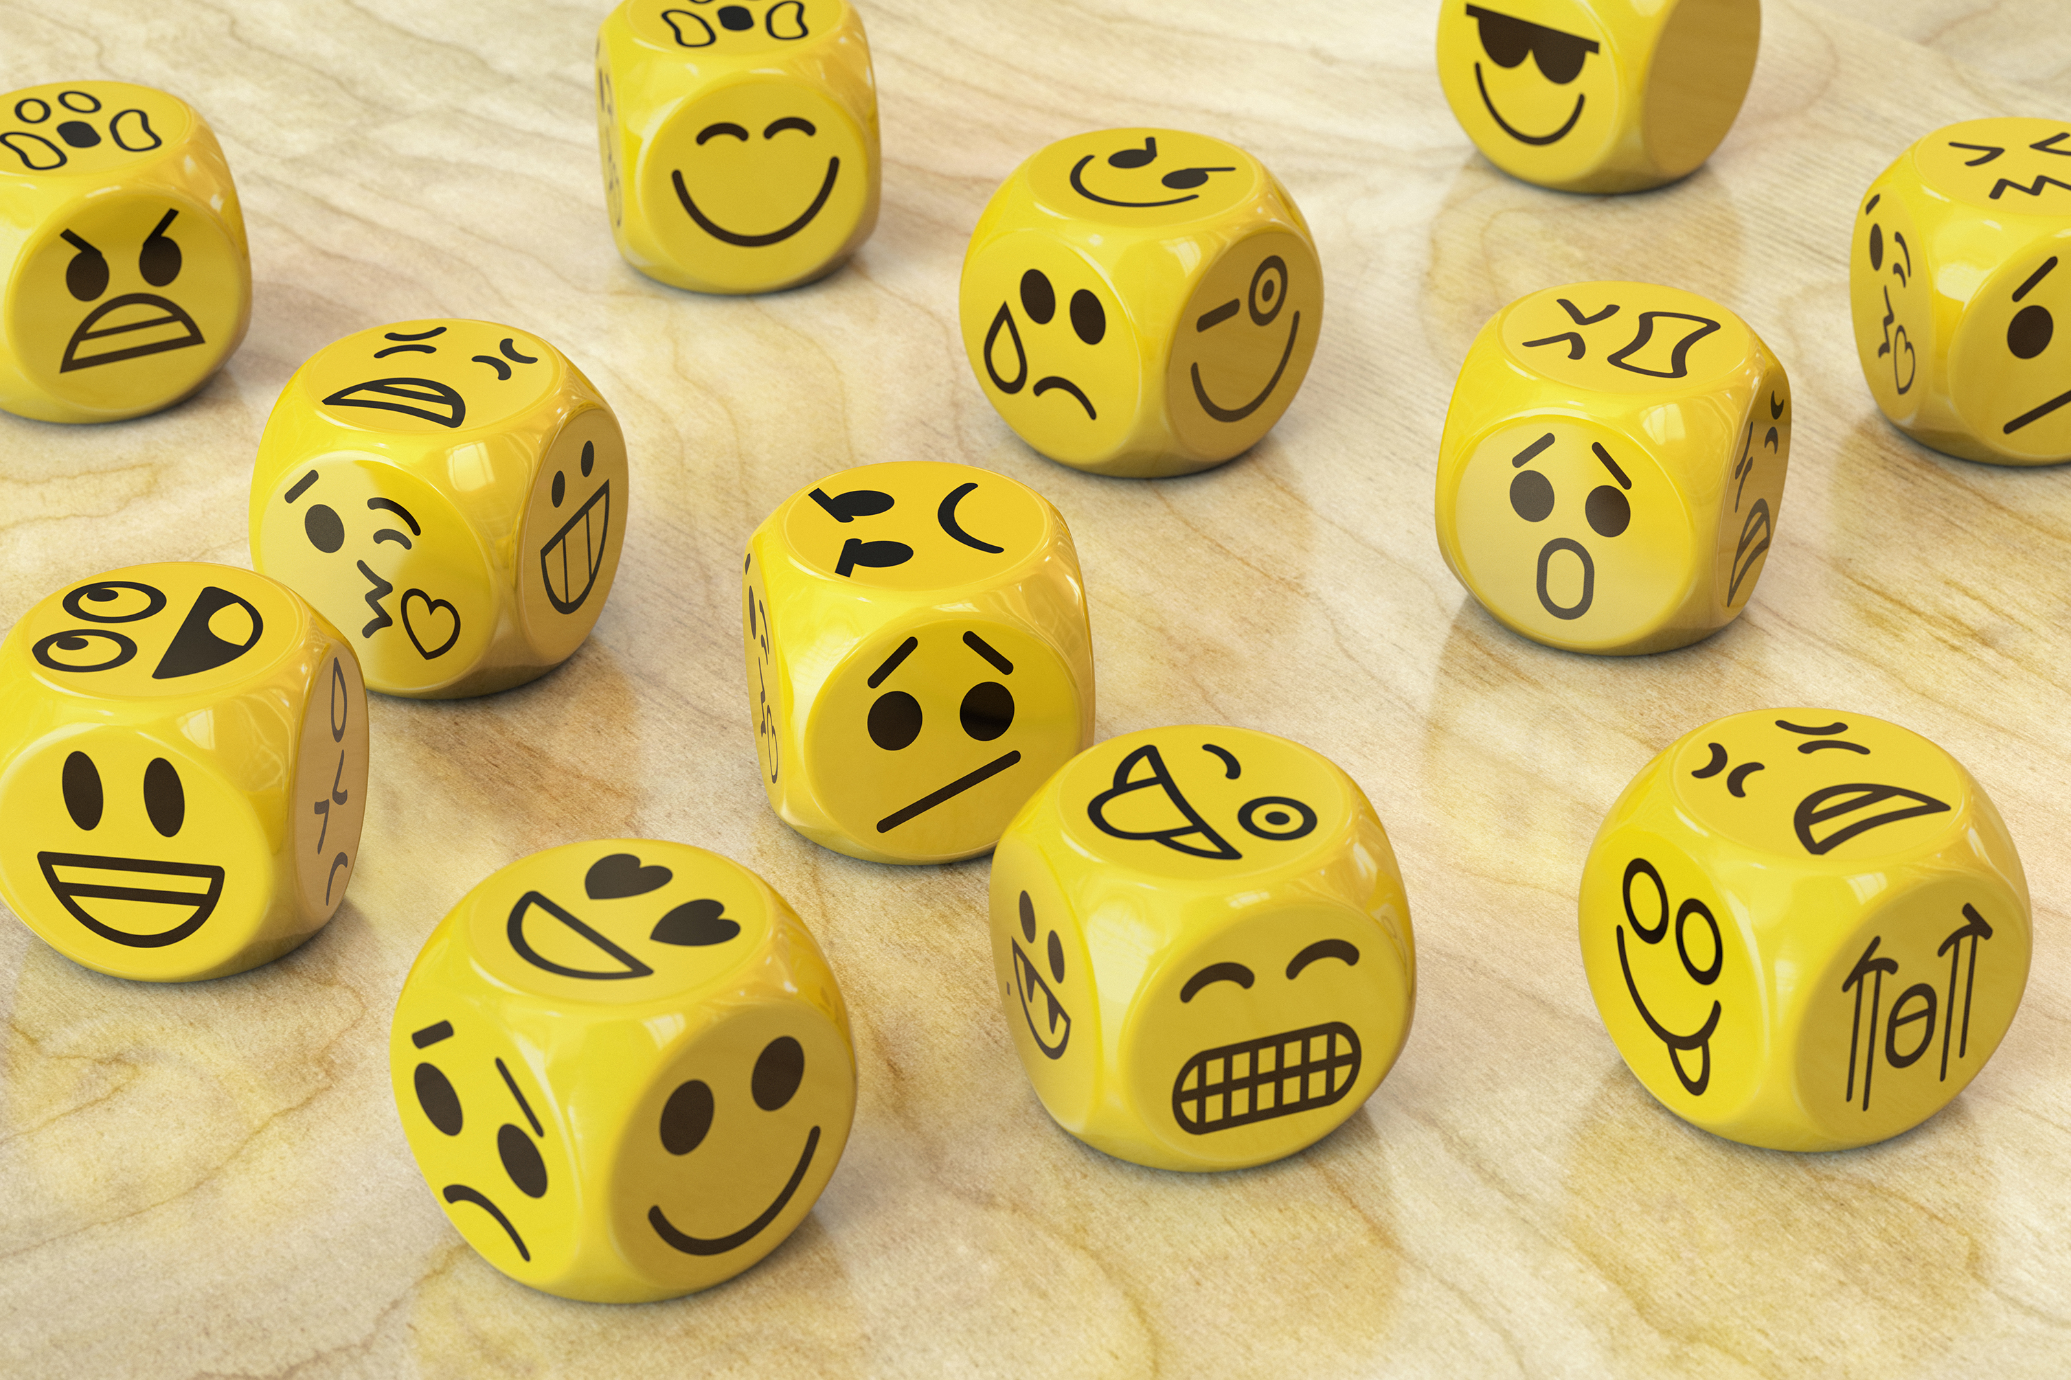
Эмоции могут сбивать с толку
В зависимости от ситуации, в которой вы находитесь, эмоция, которую вы испытываете, может иметь разное значение.
Закройте глаза и представьте следующие ситуации, обращая внимание на эмоции, которые вы испытываете:
  Вы выиграли золотую медаль
  Вас обнял кто-то из членов вашей семьи
  Что вы чувствуете в эти моменты?
  Чем эти эмоции похожи и чем отличаются?

Slide 10
Эмоции — это хорошо или плохо?
Не бывает хороших или плохих эмоций.
Каждый человек выражает свои эмоции по-разному.
Эмоции — один из лучших способов общения между людьми, особенно если существует языковой барьер.
Важно понимать, как ваши эмоции влияют на других людей.
Эмоции могут быть слабыми или сильными — или находиться где-то между этими крайностями.
Эмоции постоянно меняются — и это нормально!
Notes:
Источник: TeensHealth от Nemours

Slide 11
Эмоциональная осознанность
Вы должны контролировать свои эмоции, чтобы они не управляли вами!
Насколько хорошо вы контролируете свои эмоции?
Почему важно контролировать свои эмоции?
Как вы можете лучше контролировать свои эмоции?
  Обращайте внимание на свои эмоции в течение дня и спрашивайте себя, что вызвало ту или иную эмоцию.
  Оцените, насколько сильна эта эмоция, и подумайте, почему она отличается от той же эмоции, которую вы испытывали в другой день.
  Делитесь своими чувствами с другими людьми.
  Старайтесь не оценивать свои эмоции как плохие или хорошие
Notes:
Источник: TeensHealth от Nemours

Slide 12
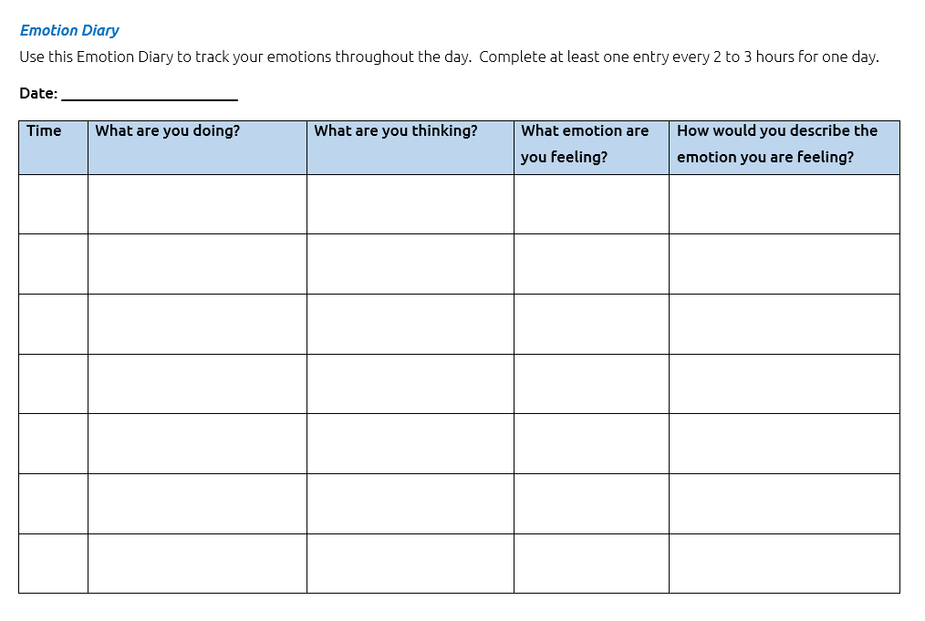
Дневник эмоций

Slide 13
Вопросы для обсуждения
По каким признакам вы понимаете, что вы счастливы? А по каким признакам вы понимаете, что вам грустно?
Почему самосознание важно для лидера?
Как ваши эмоции могут мешать вам стать хорошим лидером?
Как научиться лучше понимать свои эмоции и менять своё поведение?

Slide 14

Урок 2: Саморегуляция
В этом уроке вы:
Дадите определение саморегуляции.
Рассмотрите техники саморегуляции.
Обсудите, как саморегуляция укрепляет ваши лидерские качества.
Определите, как вы можете улучшить навыки саморегуляции.

Slide 15
Саморегуляция
Саморегуляция — это способность контролировать свои эмоции, мысли и поведение.

Slide 16
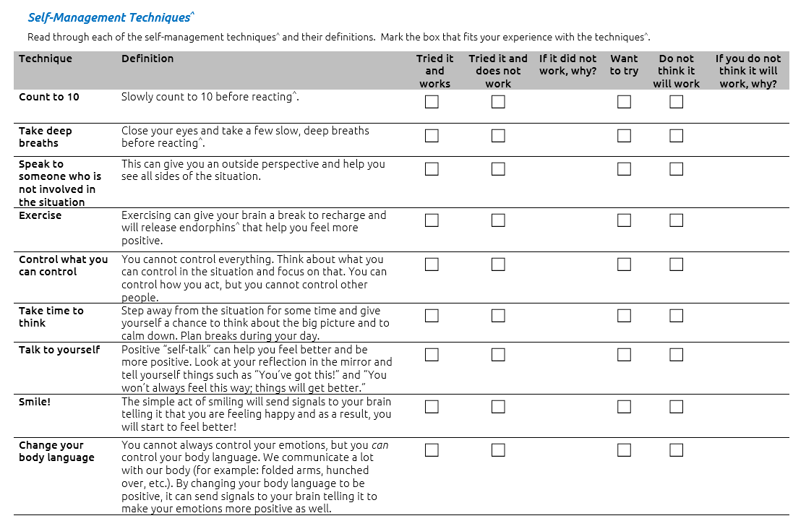
Техники саморегуляции

Slide 17

Сильные умы (Strong Minds)
Другие ресурсы доступны по адресу: https://resources.specialolympics.org/
health/strong-minds

Slide 18
Вопросы для обсуждения
Как понять, помогла ли вам техника саморегуляции успокоиться?
Есть ли техники, которых нет в этом списке, но которые вы порекомендовали бы другим?
Как научиться лучше управлять своими эмоциями?
Проявлять эмоции — это хорошо или плохо?
Наставники: Как вы справляетесь со своими эмоциями? Что бы вы посоветовали атлетам-лидерам?

Slide 19

Урок 3: Эмпатия к другим
В этом уроке вы:
Дадите определения понятиям жалость, сочувствие, эмпатия и сострадание.
Обсудите, как проявляется каждое из них и чем они отличаются друг от друга.
Обсудите, как проявлять эмпатию в общении с другими.
Обсудите, как эмпатия может укрепить ваши лидерские качества.
Определите, как вы можете развивать свою эмпатию.

Slide 20
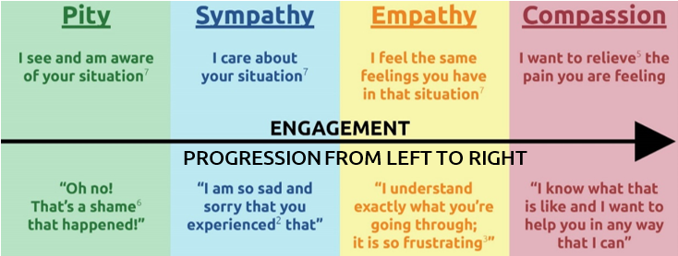
Жалость
Жалость — это чувство печали, вызванное страданиями и несчастьями других.
На человека, которого жалеют, обычно смотрят свысока, поскольку он оказался в трудной ситуации.

Slide 21
Сочувствие
Сочувствие —это эмоциональная связь между людьми, при которой, когда что-то затрагивает одного человека, другой тоже это чувствует.
Сочувствие лучше жалости, потому что вы задумываетесь о ситуации другого человека и проявляете к нему заботу, но это чувство недостаточно сильное, чтобы побудить вас попытаться ему помочь.

Slide 22
Эмпатия
Эмпатия — это способность понимать чувства другого человека и разделять их.
Эмпатия отличается от жалости и сочувствия тем, что предполагает стремление понять чувства другого человека и разделить их.

Slide 23
Сострадание
Сострадание — это чувство, которое возникает, когда эмпатия настолько сильна, что вы чувствуете необходимость что-то сделать, чтобы помочь.
Вы понимаете ситуацию другого человека, возможно, даже сами чувствуете его боль, и готовы сделать всё, чтобы ему стало лучше.

Slide 24
Давайте повторим!

Slide 25
Какой из вариантов демонстрирует эмпатию?
«На прошлой неделе на тренировке я упал(а) и не думаю, что смогу сегодня участвовать в соревнованиях».
  «Не будь ребёнком! Всё будет хорошо».
  «Ох! Мне так жаль. Похоже, тебе очень больно!»
  «Ай! Ты бы видел(а), какой синяк я получил(а) на прошлой неделе».

Slide 26
Какой из вариантов демонстрирует эмпатию?
«Я волнуюсь из-за сегодняшнего теннисного матча».
  «Тебе предстоит непростой матч, но я думаю, что ты справишься».
  «Я тебя понимаю и не виню. Давай найдём кого-нибудь, кто сможет тебя заменить».
  «Я понимаю, что ты волнуешься, но я знаю, что ты много тренировался(ась), поэтому уверен(а), что ты сделаешь всё, что в твоих силах!»

Slide 27
Какой из вариантов демонстрирует эмпатию?
«Стоматолог сказал, что мне мне предстоит очень болезненное лечение корневых каналов».
  «Ох, это ужасно! Дай мне знать, если после процедуры тебе понадобится, чтобы я принёс(ла) суп или молочный коктейль».
  «Моему двоюродному брату делали такое лечение, и он сказал, что ему совсем не было больно».
  «Это действительно будет очень больно. Удачи!»

Slide 28
Вопросы для размышлений
Расскажите о случае, когда кто-то проявил к вам сострадание. Что вы при этом чувствовали? (Используйте колесо эмоций.)
Расскажите о случае, когда вы проявили сострадание к другому человеку.
Как эмпатия может помочь вам как лидеру?
Как вы можете научиться лучше проявлять эмпатию?

Slide 29
Угадайте эмоцию!
Участники разделятся на группы по 2–4 человека.
Вы будете использовать список эмоций из колеса эмоций из Урока 1.
Каждый участник группы по очереди выбирает эмоцию из списка и изображает её без слов.
Остальные участники группы должны угадать эту эмоцию.
Notes:
Виртуальный семинар

Slide 30
Угадайте эмоцию!
Участники разделятся на две команды.
Один из участников команды А выбирает карточку, на которой указана эмоция, и без слов изображает эту эмоцию своей команде.
Остальные участники команды А должны угадать эмоцию. На это у них будет 15 секунд.
Если команда А правильно угадывает эмоцию, она получает 1 балл.
Команда Б повторяет те же действия, выбирая новую эмоцию и изображая её.
Игра продолжается до тех пор, пока каждый участник команды не получит возможность изобразить одну из эмоций.
Побеждает команда, набравшая больше всего баллов!
Notes:
Очный семинар

Slide 31
Обсуждение после упражнения «Угадайте эмоцию»
Что было сложным при угадывании эмоций?
Были ли эмоции, которые было легче угадать?
На что вы обращали внимание, чтобы правильно угадать эмоцию?
Как умение распознавать эмоции других людей (и свои собственные) может помочь вам взаимодействовать с людьми и стать лучшим лидером?
Notes:
Очный семинар

Slide 32
Итог модуля
Самосознание — это способность распознавать и понимать свои эмоции. Оно помогает вам управлять своими эмоциями.
Саморегуляция — это способность контролировать свои эмоции, мысли и поведение. Она помогает вам реагировать спокойно, а не под влиянием эмоций.
Эмпатия — это способность понимать чувства других людей и разделять их. Она помогает вам понять, почему другие люди реагируют именно так, и позволяет реагировать соответствующим образом.
Понимание своих эмоций, умение контролировать их и понимать эмоции других людей помогут вам стать более сильным лидером.

Slide 33
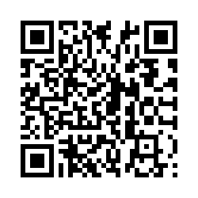
СПАСИБО!
Пожалуйста, пройдите оценку:
https://specialolympics.qualtrics.com
/jfe/form/SV_5cZHOzU0qemAkDP
Notes:
Пожалуйста, убедитесь, что все атлеты-лидеры прошли оценивание.

